Slide 1
Docker & Kubernetes
Teil 5
Docker & Kubernetes Dr. Matthias Boldt

Slide 2
Teil 5 – … und mehr Hinweise
Weiterführende Hinweise
  Microservices Architektur
  12-Faktor Prinzipien
  CNCF-Stack
  CI/CD
Docker & Kubernetes Dr. Matthias Boldt

Slide 3
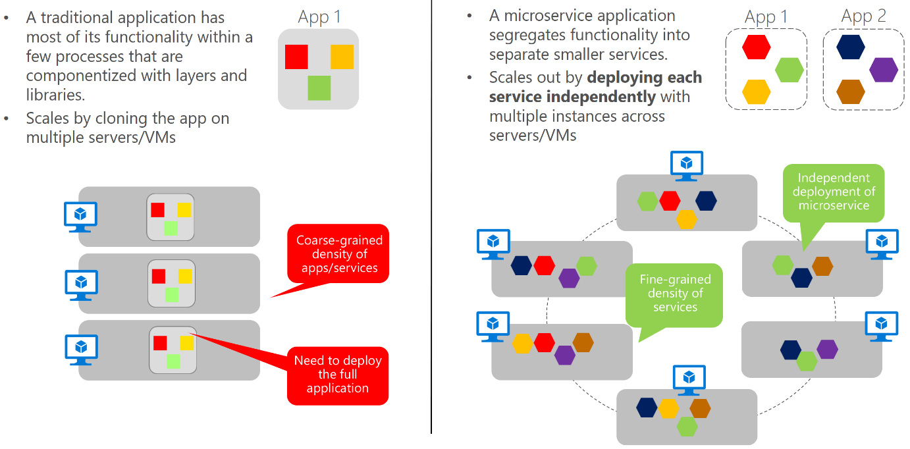
Microservices Architektur
Monolith vs. Microservices
Docker & Kubernetes Dr. Matthias Boldt

Slide 4
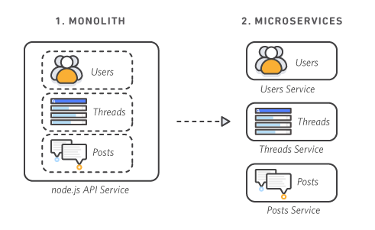
Microservices Architektur
Eigenständigkeit
  Alle Services sind komplett separiert und isoliert … es gibt keine Abhängigkeiten
  Kommunikation über klar definierte Schnittstellen
Spezialisierung
  Jeder Service führt klar definierte Funktionen aus
  Konzentration auf Lösung eines Problems
Docker & Kubernetes Dr. Matthias Boldt

Slide 5
Microservices Architektur
Weniger Abhängigkeiten in den Modulen
Kleine Module
Kapselung der Funktionalität
Skalierbar auf Funktionsebene
Evolvierbarkeit ist entscheidend … Unterstützung von kleinen, agilen Teams
Einfache Korrektur und Bereitstellung von Fehler und Erweiterungen
Unterbrechungsfreier Betrieb
Unabhängigkeit von Technologien/Umgebungen … technologische Flexibilität
Robuster Betrieb
Docker & Kubernetes Dr. Matthias Boldt

Slide 6
Microservices Architektur
12 Factors … Industriestandard
Message-Queues
  NATS
  Redis
  RabbitMQ
  ZeroMQ … NNG
REST-API‘s
  Swagger / OpenAPI
  Grpc
CI/CD
  Qualitätssicherung einbinden (statische und dynamische Checks)
  Verknüpfung mit Versionskontrollsystem
  Jenkins, Drone, …
Docker & Kubernetes Dr. Matthias Boldt

Slide 7
12 Factors – ausgewählte Faktoren
https://12factor.net/de/
1 Codebase
  Eine Codebase im Versionsverwaltungssystem
  Unterschiedliche Deployments aus der Codebase
  Gleicher Code wird über Bibliotheken und eine Abhängigkeitsverwaltung zwischen Apps & Services geteilt
Docker & Kubernetes Dr. Matthias Boldt

Slide 8
12 Factors – ausgewählte Faktoren
2 Abhängigkeiten
  Für eine App/einen Service werden alle Abhängigkeiten vollständig definiert
  Keine Abhängigkeit von „systemweiten Paketen“
  Jede App/jeder Service ist eine geschlossene, vollständige Einheit
Docker & Kubernetes Dr. Matthias Boldt

Slide 9
12 Factors – ausgewählte Faktoren
3 Konfiguration
  Strikte Trennung von Code und Konfiguration
  Konfiguration immer über Umgebungsvariablen
  => einfaches und flexibles Deployment
6 Prozesse
  Zustandslos
  Share nothing … jeder Service hat seine eigenen Daten (die nie geteilt werden)
Docker & Kubernetes Dr. Matthias Boldt

Slide 10
12 Factors – ausgewählte Faktoren
9 Einweggebrauch
  Prozesse/Services können weggeworfen werden
  Schnelles Starten und schnelles Beenden
  => schnelles Skalieren und Deployment von Änderungen
10 Dev-Prod-Vergleichbarkeit
  Geringer „Abstand“ zwischen Entwicklung, Staging und Produktion in Funktionalität, Zeit und Infrastruktur
Docker & Kubernetes Dr. Matthias Boldt

Slide 11
12 Factors – ausgewählte Faktoren
11 Logging
  Prozesse/Services kümmern sich nicht um Logs
  Ströme von Ereignissen werden von Laufzeitumgebung gesammelt und zusammengefasst
  Andere Systeme werten die Zusammenfassungen aus und signalisieren Probleme
Docker & Kubernetes Dr. Matthias Boldt

Slide 12
CNCF-Stack
https://www.cncf.io/
Cloud Native Computing Foundation
Sammlung von OS-Projekten/Tools, die stabil und produktiv verwendbar für das Cloud Computing sind
  Graduated … stabil und produktiv ausgereift
  Incubating … stabil
  Sandbox … noch in der frühen Entwicklung/Nutzung
CNCF-Landscape
  https://landscape.cncf.io/card-mode?project=sandbox
  Suche nach passenden Tools/Projekten
Docker & Kubernetes Dr. Matthias Boldt

Slide 13
CI/CD
Continuous Integration/Continuous Delivery
  Weiterentwicklungen und Änderungen sollen schneller in die Codebasis eingefügt werden
  Neue Versionen sollen häufig und schnell ausgeliefert werden
Agile Entwicklung notwendig
CI/CD-Pipeline: Verknüpfung und Automatisierung möglichst aller Schritte
  Entwicklung (Versionsverwaltung, lokale Tests)
  Bau (jede Codeänderung löst Bau einer neuen Version aus)
  Testautomatisierung (statische Codeanalyse, Unittests, Integrationstests, Akzeptanztests, UI-Tests, Sicherheitstests, Lasttests, Lizenzchecks, ...)
  Auslieferung (packaging, deployment)
Docker & Kubernetes Dr. Matthias Boldt

Slide 14
CI/CD
Vorteile
  Schnelle und verlässliche Entwicklung
  Frühe Fehlererkennung im Entwicklungsprozess
  Mehr Transparenz
  Weniger Probleme mit Kunden
  Geringere Kosten
Tools (Auswahl)
  Jenkins
  CircleCI
  Gitlab
  Drone
  Travis
Docker & Kubernetes Dr. Matthias Boldt

Slide 15
… Bildquellen
RedHat
IDG
Microsoft
Docker
Earthly
Aquasec
dev.to
Docker & Kubernetes Dr. Matthias Boldt

